Slide 1
Good research
Good rerseacher

Slide 2
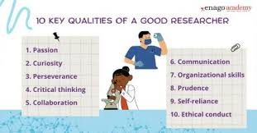

Slide 3
هدفمند بودن پژوهش علمی
منطقی و سیستماتیک بودن
عینیت‌گرایی
تكرار پذیر بودن نتایج تحقیقات
دقت در ارائه یافته ها و نتایج
حل مسئله و کاربردی بودن

Slide 4
گستردگی دامنه استفاده کنندگان
امکان افزودن به سطح دانش مخاطب
صرف زمان کافی برای ارائه اطلاعات
قابلیت انتشار و نقدپذیری
توجه به جزئیات و دقت

Slide 5
فاقد نظریات و عقاید شخصی محقق
تخصصی بودن تحقیقات
نوآوری و اصالت
ارتباط با مبانی نظری
قابلیت آزمون و تأیید
اخلاق‌مداری

